Slide 1
Циклус предавања:
100 ГОДИНА АЈНШТАЈНОВЕ ТЕОРИЈЕ ГРАВИТАЦИЈЕ
ОД АЈНШТАЈНОВОГ ЛИФТА ДО ЦРНИХ РУПА И ВЕЛИКОГ ПРАСКА
Игор Салом, Институт за физику, Универзитет у Београду

Slide 2
“Две” теорије релативитета:
Специјална теорија релативитета – 1905.:
  Инерцијални реф. системи (=униформно кретање)
  Апсолутност и максималност брзине светлости
  Последице: скраћење дужина, парадокс близанаца, релативност истовремености...
Општа теорија релативитета – 1915.:
  Неинерцијални системи и ГРАВИТАЦИЈА
  Последице: црне рупе, Велики прасак, модерна астрофизика

Slide 3
Општа “генијалнија” од специјалне
Специјална т.р. од већег значаја за остале области физике и за технолошку примену.
Али:
  Општа садржи специјалну (као специјални случај)
  Тренутак за специјалну био је “зрео” и само је било питање ко ће дати завршну реч (Ајнштајн, Лоренц, Поинкаре)
  Општа т.р. – испред свог времена, без икаквих експерименталних подстицаја!

Slide 4
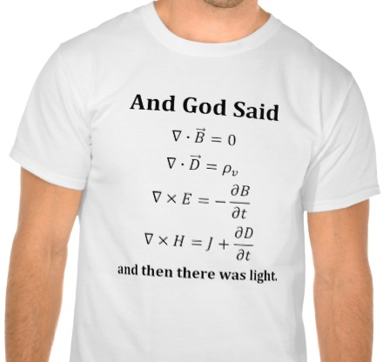
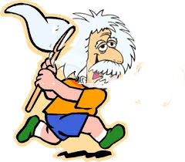
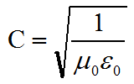
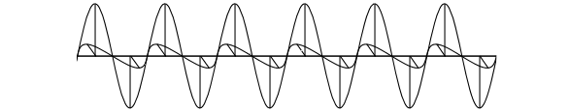
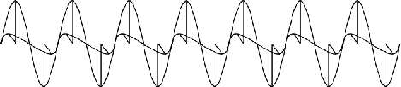
Ако није проистекла из експеримента, онда...?
Естетско-филозофски подстицај
Коришћење мисаоних (“gedanken”) експеримената
Постоје електромагнетни таласи који се у вакууму простиру брзином:
и не постоје “замрзнути” таласи!
простирујући талас, из угла неког ко мирује
зраци
светлости
замрзнути талас, из угла Ајнштајна који га сустиже

Slide 5

СТР и мисаони експерименти са возовима
Гледате кроз прозор воза – ко се креће?

Slide 6
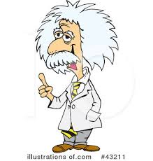
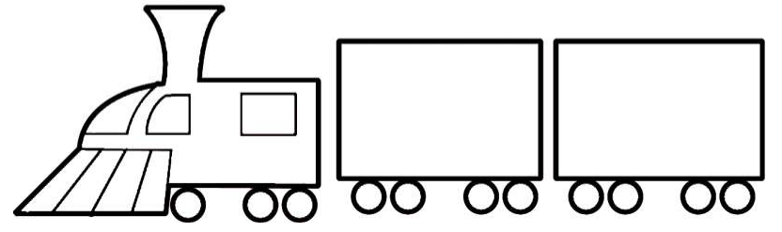
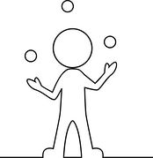
Који воз се креће?
Који експеримент може да установи који се од возова заправо креће?
Још од Галилеја знамо да ни један механички експеримент то не може.
Специјална теорија релативитета:
“Тврдим да не постоји никакав експеримент који би то могао да одреди, па ни електромагнетни, па шта кошта да кошта...”
?
?
Цена: сами концепти времена и простора морају суштински да се промене!

Slide 7
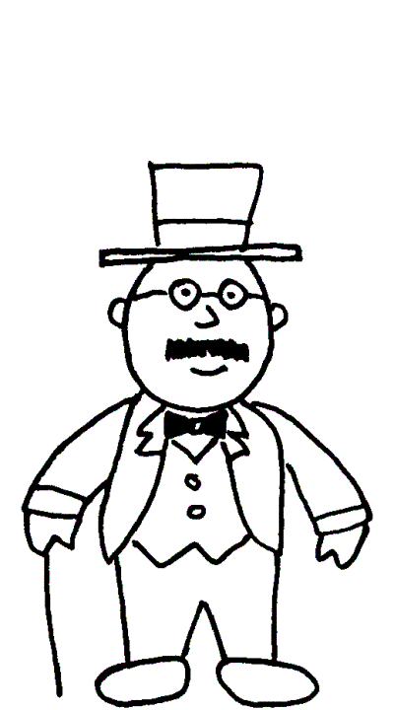
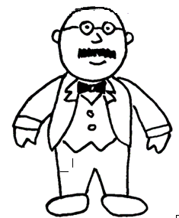
ОТР и Ајнштајнов лифт – 1
g

Slide 8
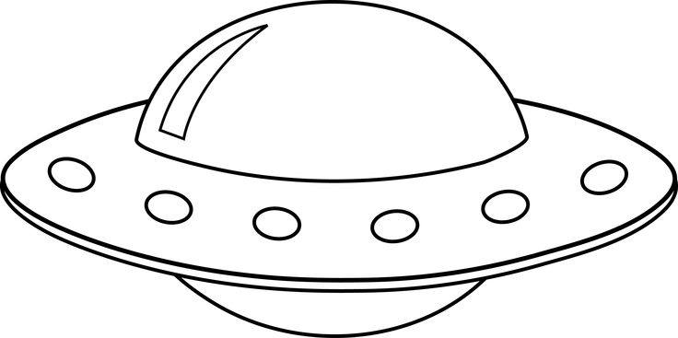
ОТР и Ајнштајнов лифт – 1
Каквим експериментом он може да разликује ове две ситуације?
g
Можда ове две ситуације нису само привидно сличне, можда су суштински еквивалентне па не постоји такав експеримент?!

Slide 9




ОТР и Ајнштајнов лифт – 2
g
А у овом случају је убрзање неразлучиво од гравитационе силе теже!
g

Slide 10

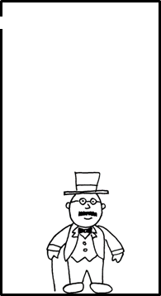
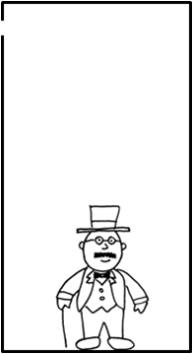
ОТР и Ајнштајнов лифт – 2
g
Али како светлост увек иде најкраћим могућим путем између две тачке, изгледа да се нешто променило у дефиницији најкраћег пута?!
g
Светлост скреће у гравитационом пољу!

Slide 11
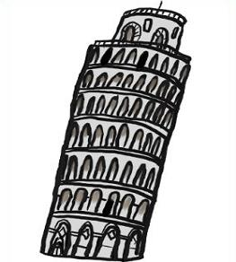


Још једна коцкица у мозаику...

Slide 12
Зашто “брзина” падања не зависи од масе?
Али ово није право објашњење!
g?
g?
?

Slide 13
Инерцијална и гравитациона маса
Њутнова теорија не даје никакво објашњење зашто би ове две константе биле исте!
Ради се о отвореном експерименталном питању (Eötvös-ов експеримент).
Подударност ових маса се чини као чудесна коинциденција?
“Не верујем да је ово обична случајност. Мора бити да смо од почетка без везе обе стране једнакости множили са масом:”
“Ово је још један аргумент да гравитација није СИЛА, већ да се ради о ОСОБИНИ ПРОСТОРА!”

Slide 14
Од ових идеја до разрађене теорије...
...пут је био тежак!
...и дугачак – око 10 година (1905-1915)!
пуно лутања, требало наћи прави математички апарат.
математика ОТР није лака (Риманови простори, диференцијабилна геометрија, тензорски рачун)
Сви координатни и референтни системи су равноправни!
Општа теорија релативитета:
Гравитација је закривљеност простор-времена!
Масе закривљују простор, а тела се онда крећу праволинијски у таквом закривљеном простору, што нама делује као дејство неке силе.

Slide 15
Математика ОТР
– метрика –
Еуклидски простор и Декартове координате:
СТР: 4 димензије и метрика Минковског:
g ← метрика
!

Slide 16
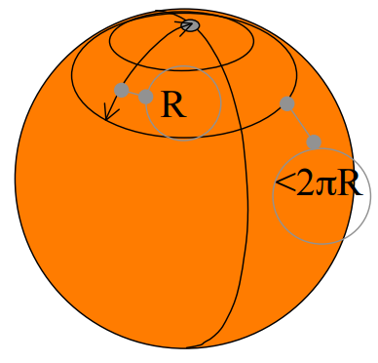
Математика ОТР
– метрика –
У општијим, закривљеним просторима метрика је комликованије форме и мења се из тачке у тачку.
Мерење дужина нам може одати да је простор закривљен:
Однос обима и полупречника овде није 2π већ мањи !

Slide 17
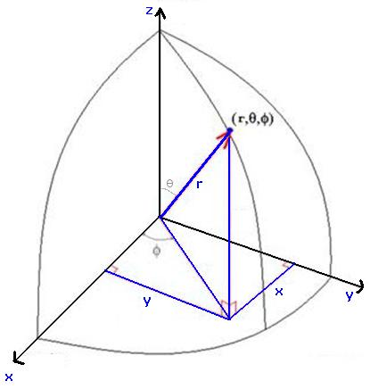
Математика ОТР
– метрика –
Ипак, метрика није непосредна мера закривљености:
  и кад је простор раван метрика није нула
  “компликована” метрика не значи обавезно да је простор закривљен – нпр. у сферним координатама:
θ
φ
g ← метрика

Slide 18
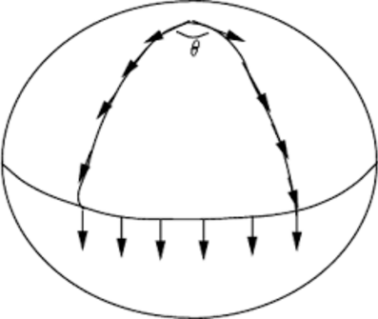


Математика ОТР
– конексија –
У закривљеним просторима није могуће једнозначно дефинисати појам паралелности.
Конексија Γ (=Кристофелов симбол) дефинише како се компоненте вектора мењају при паралелном преносу.
Дефинише шта значи “праволинијско” (геодезијско) кретање па тиме и одређује путање тела у кривом простору:
Конексија је природно повезана са метриком:

Slide 19
Математика ОТР
– кривина –
Кривина R је величина (“тензор”) која потпуно описује закривљеност простора у датој тачки!
У вези је са променом правца при паралелном преносу око затворене контуре.
Функција је конексије:
У случају сфере (скаларна) кривина R je пропорционална са 1/R²

Slide 20




Ајнштајнове једначине
Утицај материје на простор дат је формулом:
Заменимо:
За познато T само нађемо g које то задовољава!
Кривина: описује особине простора
Тензор енергије-импулса: описује распоред материје у простору

Slide 21
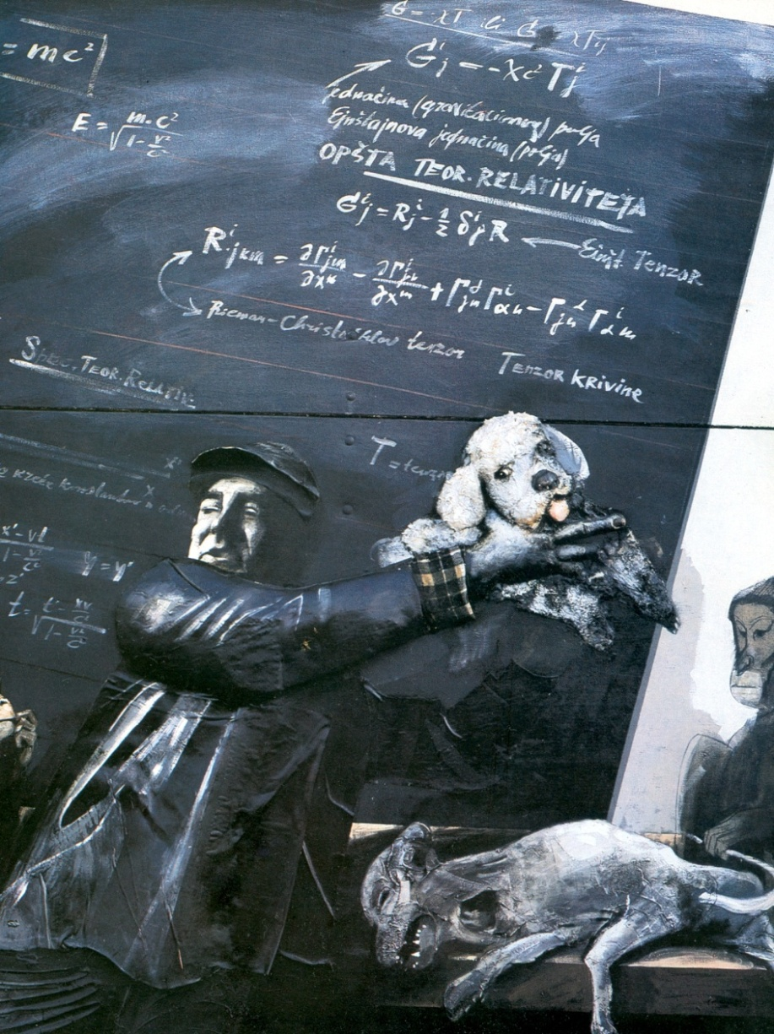
Једначине су компликоване...
...али имају велики значај и популарност:
  Мића Поповић, “Гвозден спашава пудлицу или општа теорија релативитета”, комбинована техника
...тешко их је (аналитички) решити за реалистичне распореде материје.

Slide 22
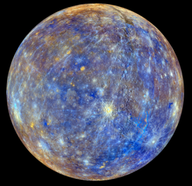
Шварцшилдово решење (1916)
Случај сферно-симетричне расподеле материје:
Шварцшилдова метрика:
r
Планета или звезда
g(r) = ?
Шварцшилдов (гравитациони) радијус:
g

Slide 23
Шварцшилдова метрика - особине
Када се довољно удаљимо од извора гравитације, простор постаје раван:
Када је поље слабо, добро репродукује Њутнов закон гравитације

Slide 24

Шварцшилдова метрика - особине
У јачем гравитационом пољу време тече спорије:
r₂ >>r_{S}
r₁

Slide 25
Шварцшилдова метрика - особине
За јако масивне објекте r_{S} може да буде веће од њиховог пречника:
ЦРНА
РУПА
<0
>0
Време и радијус су заменили физички смисао!!!
r_{S}
r
Хоризонт догађаја, или обзорје црне рупе

Slide 26
Пад у црну рупу
из његовог угла
Због разлике у брзини протицања времена, за некога ко пад посматра из велике даљине, падање траје бесконачно и објекат који упада се ефективно замрзава на хоризонту догађаја!

Slide 27
Пад у црну рупу
из његовог угла
За онога који упада све се одиграва у коначном времену!
Тренутак проласка кроз хоризонт није ни по чему специфичан!
Збивања после проласка су “касније од бесконачности” из угла далеког посматрача!
На крају бива сабијен у тачку у центру.

Slide 28
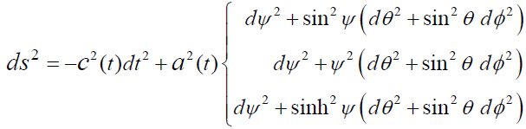
Friedmann–Lemaître–Robertson–Walker решење
Случај хомогене и изотропне расподеле материје – одговара целокупном космосу
Три решења, у зависности од густине материје:
Сва решења су нестационарна и описују простор који се шири!
Сва решења имају почетак = Велики прасак!
Расте у времену
Затворен, R_{pr} >0
Раван, R_{pr}=0
Отворен, R_{pr} <0, Лобачевски

Slide 29
Главне последице
Хаблов закон (помак): што је нека галаксија или звезда даља од нас, тим се брже удаљава од нас.

Slide 30
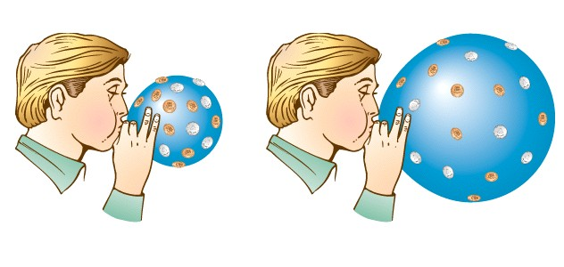
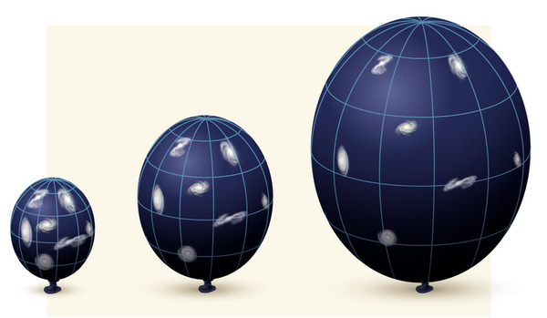
Илустрација – затворен модел универзума
Као балон који се надувава (у 5 димензија):

Slide 31
Главне предикције
Хаблов закон (помак) – што је нека галаксија или звезда даља од нас, тим се брже удаљава од нас
После Великог праска свемир се ширио и хладио – и данас са свих страна равномерно пристиже микроталасно “позадинско зрачење” (2.7 K), емитовано када је свемир био око 300.000 година стар.

Slide 32
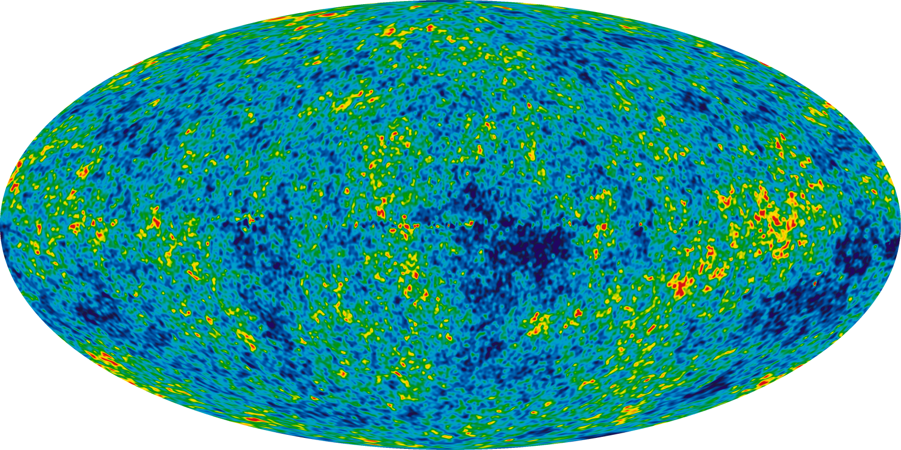
Позадинско зрачење
Мапа зрачења са WMAP (Wilkinson Microwave Anisotropy Probe) сателита

Slide 33
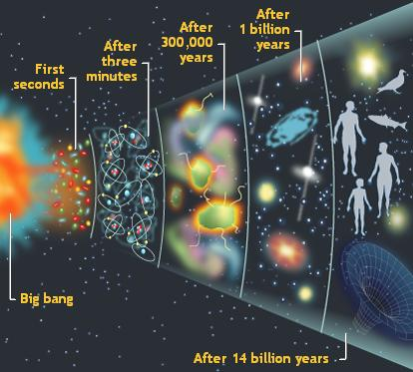
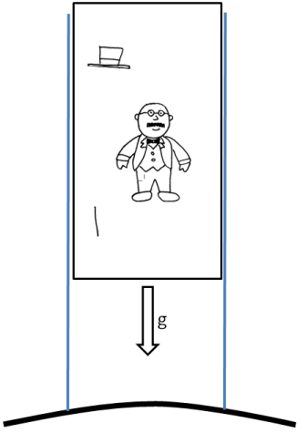
Да сагледамо још једном...
Размишљања о лифту који слободно пада довела су до закључка да је наш свемир морао имати почетак у великом праску!
Невероватна моћ људског ума

Slide 34
ХВАЛА!

Slide 35
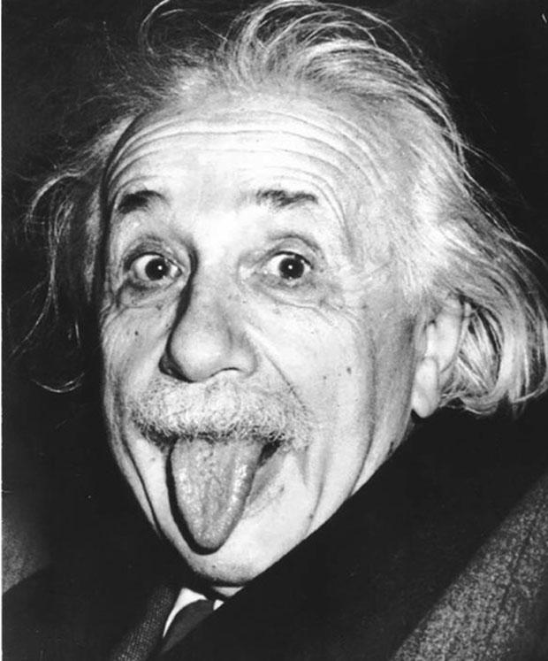
ХВАЛА!

Slide 36
Шварцшилдова метрика - особине
Однос обима и пречника орбите мањи од π:
r
r₀
∆r

Slide 37
ОТР и Ајнштајнов лифт – 1
Каквим експериментом он може да разликује ове две ситуације?
g
Можда ове две ситуације нису само привидно сличне, можда су суштински еквивалентне па не постоји такав експеримент?!

Slide 38
ОТР и Ајнштајнов лифт – 2
g
g

Slide 39
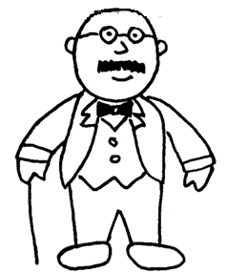

ОТР и Ајнштајнов лифт

Slide 40
ОТР и Ајнштајнов лифт
g

Slide 41
Шварцшилдова метрика - особине
За јако масивне објекте r_{S} је веће од њиховог пречника:
<0
>0
r_{S}
Време и радијус су заменили места!!!
r

Slide 42

Ако није проистекла из експеримента, онда...?
Естетско-филозофски подстицај
Коришћење мисаоних (“gedanken”) експеримената
светлост

Slide 43
Постоје електромагнетни таласи који се у вакууму простиру брзином:
и не постоје “замрзнути” таласи!

Slide 44
Шварцшилдова метрика - особине
За јако масивне објекте r_{S} је веће од њиховог пречника:
<0
>0
r_{S}
Време и радијус су заменили места!!!
r
Хоризонт догађаја, или обзорје црне рупе

Slide 45
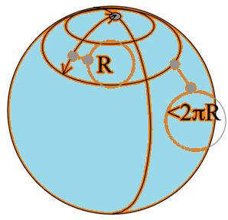

Slide 46
ОТР и Ајнштајнов лифт – 1
Каквим експериментом он може да разликује ове две ситуације?
g
Можда ове две ситуације нису само привидно сличне, можда су суштински еквивалентне па не постоји такав експеримент?!

Slide 47
напомене
Наћи перце?
проверити како се види сфера
смањити звук

